Slide 1

TRƯỜNG KỸ THUẬT & CÔNG NGHỆ
KHOA CÔNG NGHỆ THÔNG TIN
THIẾT KẾ WEBSITE BÁN MỸ PHẨM
GVHD: THS Nguyễn Hoàng Duy Thiện
SVTH: Nguyễn Thiên Trân
Lớp: DA23TTC
MSSV: 110123248

Slide 2

MỤC LỤC
1. Lý do chọn đề tài
2. Mục tiêu và phạm vi nghiên cứu
3. Phương pháp và công nghệ sử dụng
4. Thiết kế và hệ thống cơ sở dữ liệu
5. Chức năng và giao diện website
6. Kết quả đạt được và hướng phát triển

Slide 3

Lý do chọn đề tài
Nhu cầu mỹ phẩm
Tính cấp thiết
Tính ứng dụng
Tính khả thi & phù hợp
Mỹ phẩm được sử dụng phổ biến, đặc biệt phù hợp với giới trẻ nên tính ứng dụng thực tế cao.
Bán hàng online phát triển mạnh nên website là kênh kinh doanh chủ động và tăng độ tin cậy cho cửa hàng.
Đề tài thể hiện đầy đủ quy trình bán hàng: danh mục–sản phẩm–giỏ hàng–đặt hàng–quản lý đơn và khách hàng.
Phạm vi vừa sức nhưng vẫn chứng minh được thiết kế CSDL, xử lý nghiệp vụ, phân quyền và giao diện website.

Slide 4






Mục tiêu nghiên cứu
Xây dựng website
Quản lý hiệu quả
Hoạt động trên nền tảng web để bán mỹ phẩm.
Hỗ trợ quản trị viên quản lý sản phẩm, đơn hàng và kho hàng.
Trải nghiệm khách hàng
Rèn luyện kỹ năng
Giúp khách hàng dễ dàng xem thông tin và đặt mua sản phẩm.
Sinh viên rèn luyện kỹ năng thiết kế và lập trình web.

Slide 5

Phạm vi nghiên cứu
1. Mức độ cơ bản
3. Sản phẩm chính
Website được xây dựng ở mức cơ bản, phù hợp đồ án cơ sở ngành.
Bao gồm son, nước hoa, kem dưỡng, sữa rửa mặt, v.v.
2. Đối tượng phục vụ
4. Môi trường hoạt động
Khách hàng và quản trị viên.
Website hoạt động trên môi trường web, không triển khai thực tế quy mô lớn.

Slide 6

Phương pháp nghiên cứu
Nghiên cứu lý thuyết
Nghiên cứu thực nghiệm
Tìm hiểu mô hình website thương mại điện tử.
Tiến hành thiết kế và xây dựng website bán mỹ phẩm.
Nghiên cứu các công nghệ phát triển web như: HTML, CSS, JavaScript, PHP và MySQL.
Cài đặt các chức năng cơ bản cho người dùng và quản trị viên.
Tham khảo tài liệu, bài giảng và các website bán hàng trực tuyến để xác định chức năng cần thiết
Kiểm thử hệ thống để đánh giá tính ổn định và khả năng hoạt động của website.

Slide 7
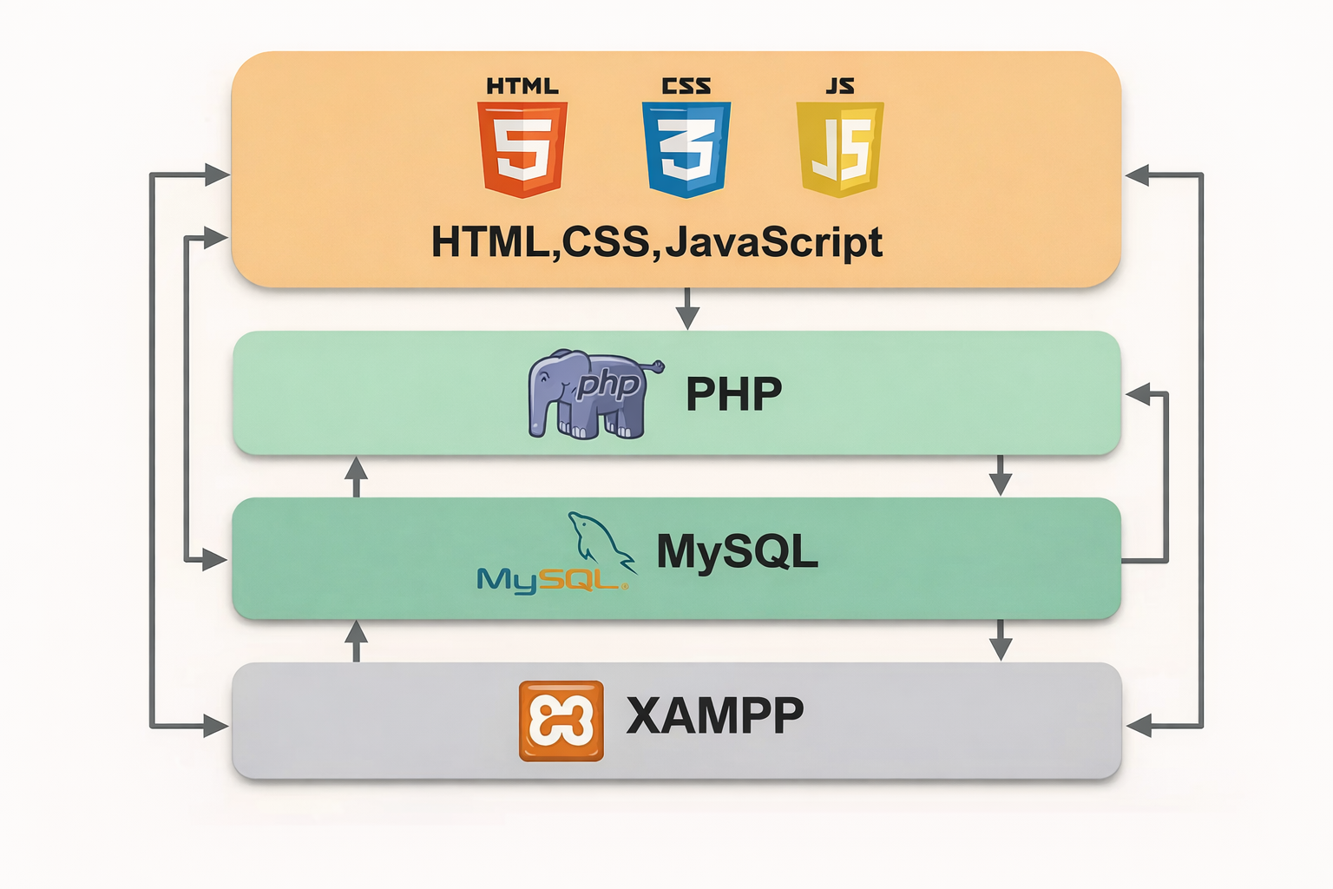
Công nghệ sử dụng
Tầng giao diện (HTML, CSS,JavaScript):
Hiển thị nội dung, bố cục và xử lý tương tác người dùng trực tiếp trên trình duyệt.
Tầng xử lý (PHP):
Nhận yêu cầu từ giao diện, xử lý nghiệp vụ và tạo dữ liệu/HTML trả về cho người dùng.
Tầng dữ liệu (MySQL):
Lưu trữ và quản lý dữ liệu hệ thống, hỗ trợ truy vấn, thêm/sửa/xóa dữ liệu.
Tầng môi trường chạy (XAMPP):
Cung cấp môi trường máy chủ cục bộ (Apache, PHP, MySQL) để chạy và kiểm thử website trên máy tính.

Slide 8
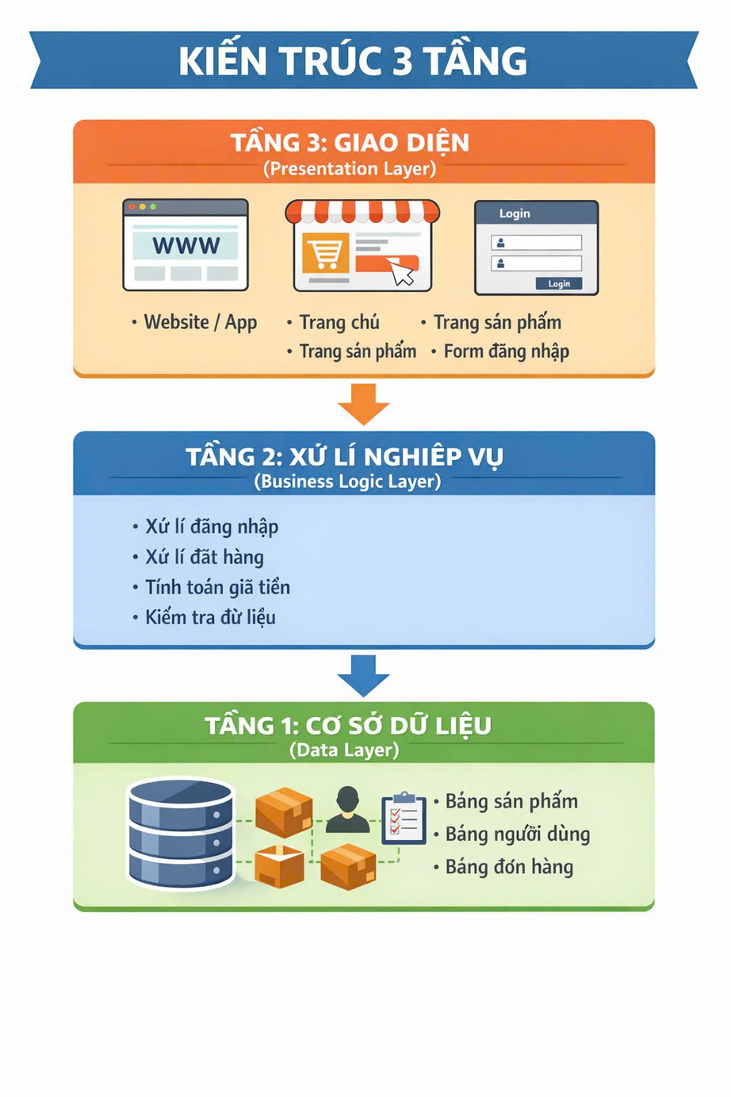

Tầng giao diện
Là giao diện website mà người dùng và quản trị viên tương tác.
Được xây dựng bằng HTML, CSS và JavaScript.
Hiển thị thông tin sản phẩm và tiếp nhận thao tác của người dùng.
Tầng xử lý nghiệp vụ
Xử lý các chức năng chính của hệ thống.
Được xây dựng bằng PHP.
Thực hiện xử lý đăng nhập, đặt hàng và quản lý dữ liệu.
Tầng cơ sở dữ liệu
Lưu trữ toàn bộ dữ liệu của hệ thống.
Sử dụng hệ quản trị cơ sở dữ liệu MySQL.
Đảm bảo dữ liệu được lưu trữ và
truy xuất an toàn.

Slide 9


Cơ sở dữ liệu
Hệ thống sử dụng cơ sở dữ liệu MySQL
với các bảng chính:
USERS: lưu trữ thông tin tài khoản người dùng.
PRODUCTS: lưu trữ thông tin sản phẩm.
CATEGORIES: phân loại sản phẩm mỹ phẩm.
ORDERS: lưu trữ đơn hàng.
ORDER_ITEMS: chi tiết sản phẩm trong đơn hàng.
INVENTORY: quản lý số lượng tồn kho.

Slide 10






Chức năng người dùng
Đăng ký và đăng
nhập tài khoản.
Tìm kiếm sản phẩm
Xem chi tiết thông tin sản phẩm
(giá, hình ảnh, mô tả).
Xem danh sách sản phẩm.
Thêm sản phẩm vào giỏ hàng
và tiến hành đặt hàng.

Slide 11


Chức năng quản trị viên
Quản lý sản phẩm & danh mục
Quản trị viên có thể quản lý sản phẩm và
danh mục một cách dễ dàng.
Quản lý đơn hàng
Theo dõi và quản lý các đơn hàng của khách hàng.
Quản lý kho hàng
Theo dõi tồn kho và quản lý kho hàng hiệu quả.
Thống kê & báo cáo
Xem thống kê và báo cáo doanh thu chi tiết.

Slide 12

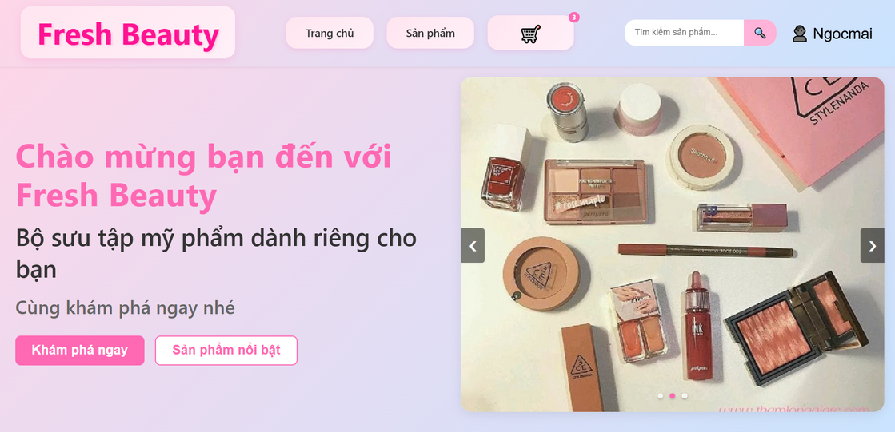
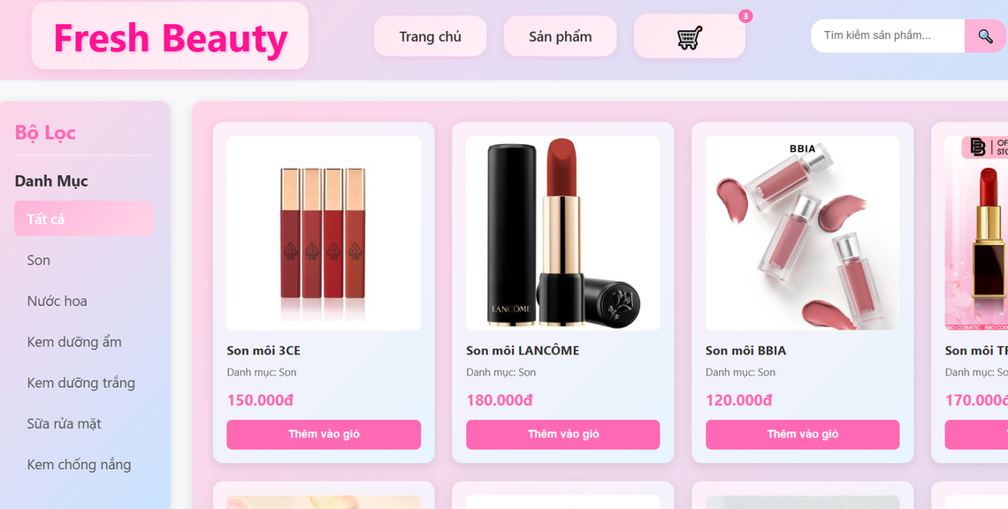
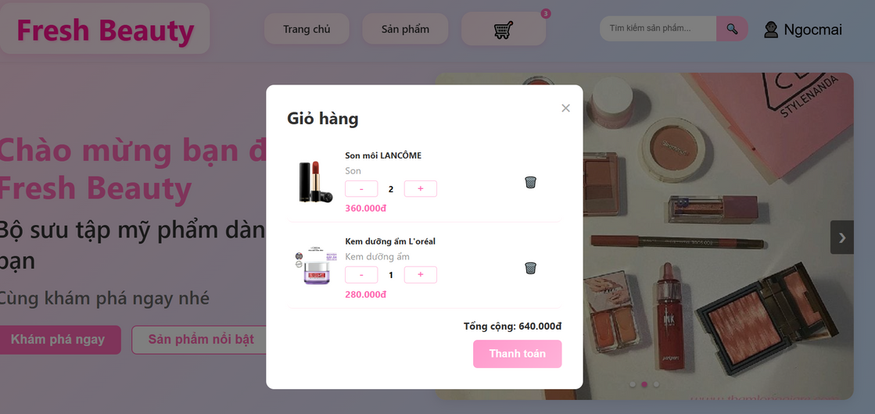
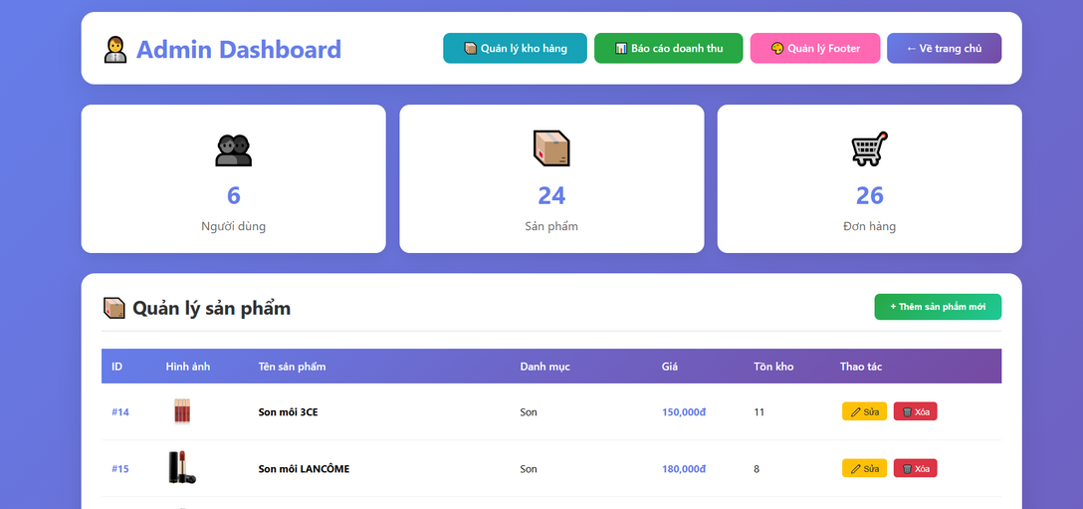
Giao diện Website
Trang chủ
Trang danh mục sản phẩm
Trang giỏ hàng
Trang quản trị

Slide 13
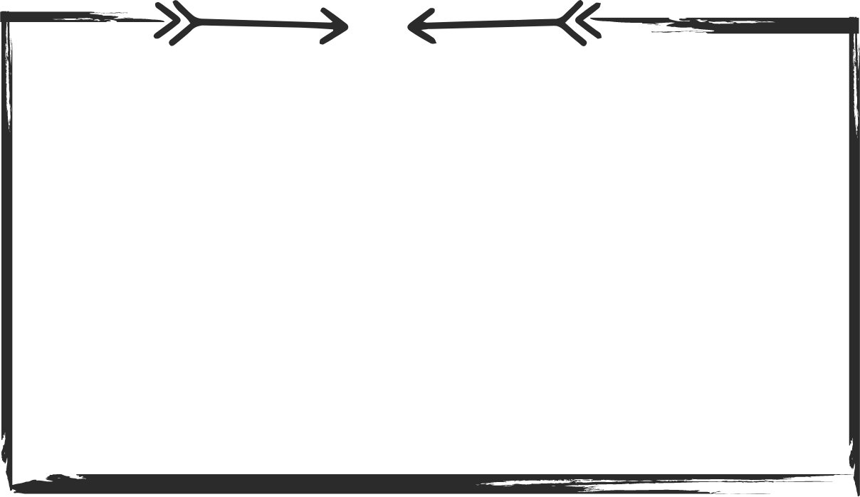

Kết quả đạt được
Website hoạt động ổn định trên môi trường web.
Các chức năng cơ bản được triển khai đầy đủ.
Giao diện thân thiện, dễ sử dụng.
Hỗ trợ tốt cho việc quản lý và bán mỹ phẩm.

Slide 14





Hướng phát triển & kết luận
Kết luận
Tích hợp cổng
thanh toán online
Website bán mỹ phẩm đáp ứng nhu cầu mua sắm trực tuyến trong lĩnh vực làm đẹp hiện nay.
Hệ thống hỗ trợ các chức năng cơ bản như xem sản phẩm, tìm kiếm, đặt hàng và quản lý khách hàng.
Website giúp nâng cao hiệu quả kinh doanh và cải thiện trải nghiệm người dùng.
Có khả năng mở rộng trong tương lai với các tính năng nâng cao như thanh toán trực tuyến.
Hướng phát triển
Mở rộng danh mục
sản phẩm
Bổ sung đánh giá và
bình luận sản phẩm
để người dùng có trải nghiệm tốt hơn

Slide 15
THANK YOU
EM XIN CHÂN THÀNH CẢM ƠN
MONG QUÝ THẦY/CÔ GÓP Ý & ĐẶT CÂU HỎI

